Slide 1

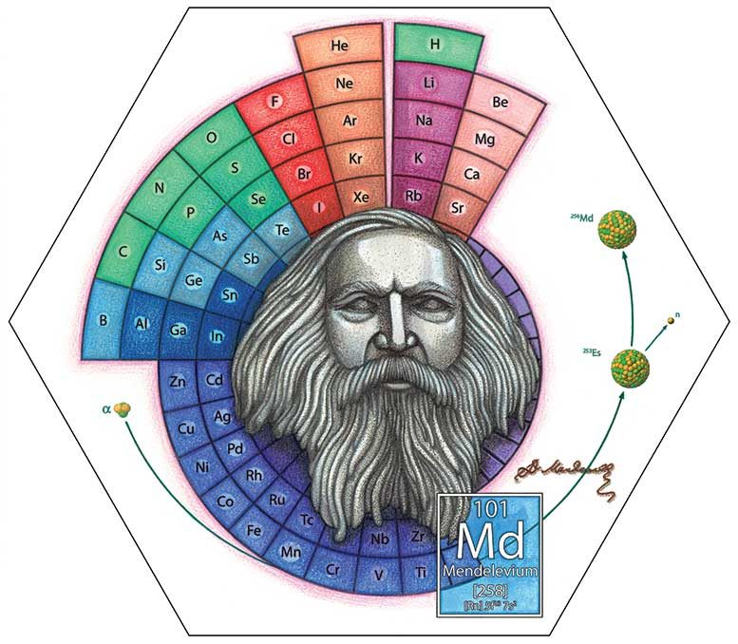
Khoa Kỹ thuật Hoá Học Bộ môn Công nghệ Hoá Vô Cơ
Hóa Đại Cương
Chương 2
Hệ thống tuần hoàn và Tính chất
Kỷ niệm 150 năm (1869 - 2019) bảng HTTH, UNESCO nhận định: “Bảng tuần hoàn các nguyên tố hóa học là một cửa sổ trên vũ trụ, giúp mở rộng hiểu biết của chúng ta về thế giới xung quanh”.
Dimitri Mendeleev

Slide 2
Outline
1. Định luật tuần hoàn
1.1. Thuyết Mendeleew
1.2. Thuyết hiện đại
2. Hệ thống tuần hoàn (HTTH)
2.1. Nguyên tắc sắp xếp các NTHH
2.2. Cấu trúc HTTH
3. Quy luật biến đổi tính chất trong HTHH
3.1. Bán kính ngtử và ion
3.2. Năng lượng ion hóa
3.1. Ái lực electron
3.2. Độ âm điện
4. Hóa trị - Số oxi hóa

Slide 3
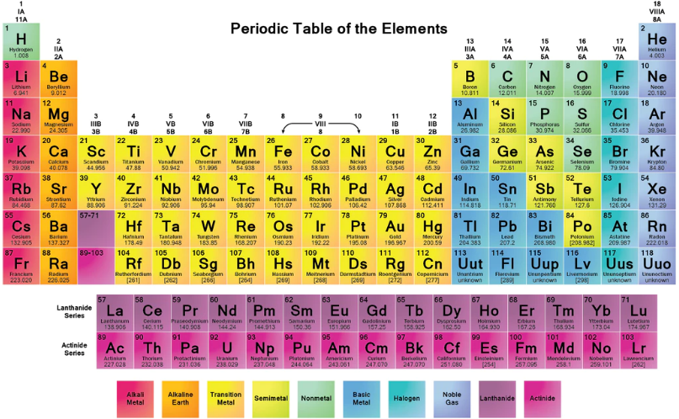
Bảng HTTH là gì?
Bảng HTTH là 1 bảng liệt kê các ngtố hóa học được sắp xếp thành các hàng và cột dựa trên:
Số hiệu nguyên tử;
Cấu hình electron;
Các tính chất tuần hoàn của các nguyên tố hóa học;

Slide 4
Định luật tuần hoàn
1. Mendeleew sắp xếp các nguyên tố theo chiều tăng khối lượng bảng và đưa ra nhận định:
“Tính chất các đơn-hợp chất biến thiên theo chiều tăng của khối lượng ngtử”
2. Theo quan niệm hiện đại: Tính chất các đơn chất cũng như dạng tính chất của các hợp chất thay đổi tuần hoàn theo chiều tăng điện tích hạt nhân nguyên tử.

Slide 5
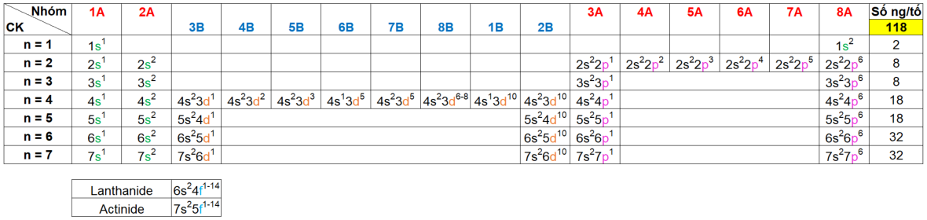
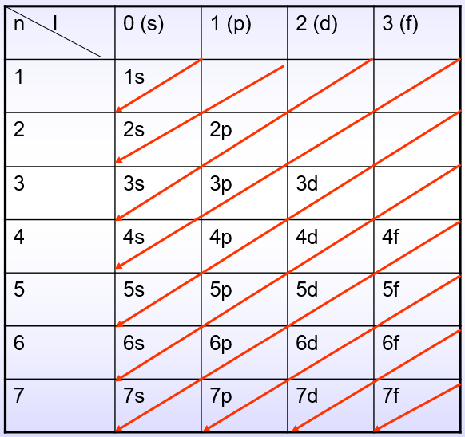
Cấu trúc bảng HTTH
Chu kỳ: Kim loại ⇢ Phi kim ⇢ Khí trơ
(Ngoại trừ CK 1 (H, He))
Nhóm: Cùng VEs ⇢ Giống tính chất
1A: K/l kiềm; 2A: K/l kiềm thổ; 7A: Halogen; 8A: Khí trơ

Slide 6
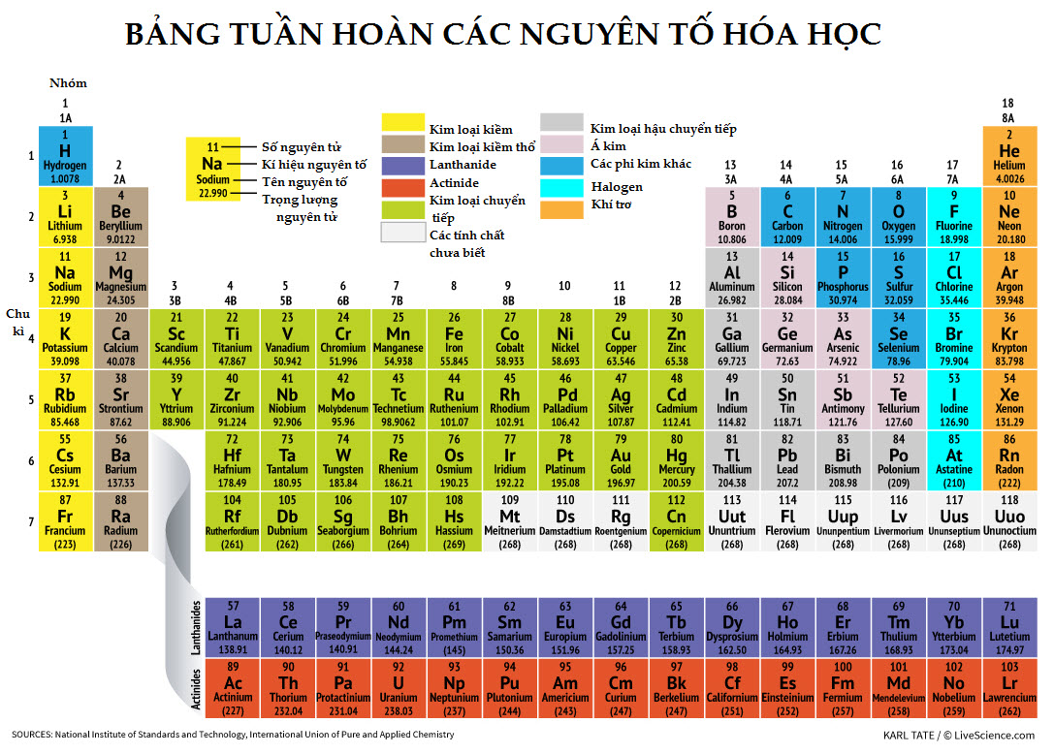
Cấu trúc bảng HTTH
Các NTHH xếp theo hàng (chu kỳ) bắt đầu từ kim loại kiềm và kết thúc là khí trơ (trừ CK1).
Các NTHH xếp theo cột (nhóm) có tính chất giống nhau (cùng e⁻ hóa trị).
Bảng HTTH hiện có 118 nguyên tố sắp xếp theo thứ tự Z↑

Slide 7
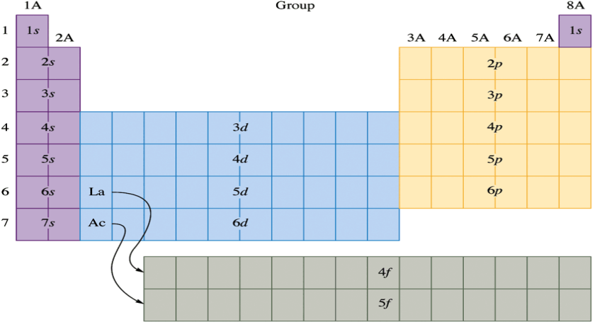
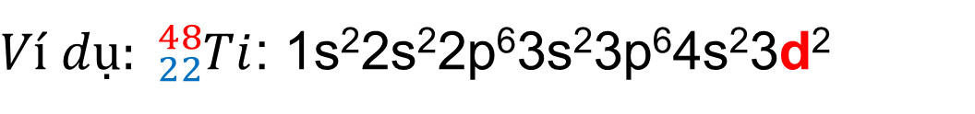
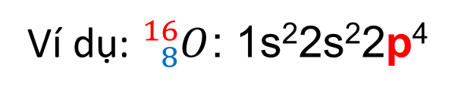
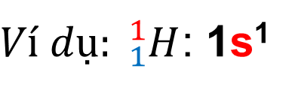
Họ các nguyên tố (s, p, d, f)
Họ các nguyên tố: là tên các AO có e⁻ trên phân lớp cuối cùng (E_{n,l} = max)
1. Nguyên tố họ s (ns^{1,2}):
$Ví dụ: {}_{1}^{1}H$: 1s¹
2. Nguyên tố họ p (ns²np¹⁻⁶):
Ví dụ: ${}_{8}^{16}O$: 1s²2s²2p⁴
3. Nguyên tố họ d ‹ns²(n-1)d¹⁻¹⁰›: kl chuyển tiếp
$Ví dụ: {}_{22}^{48}{Ti}$: 1s²2s²2p⁶3s²3p⁶4s²3d²
4f¹⁻¹⁴: Lanthanide
4. Các nguyên tố họ f: (n-2)f¹⁻¹⁴:
5f¹⁻¹⁴: Actinide

Slide 8
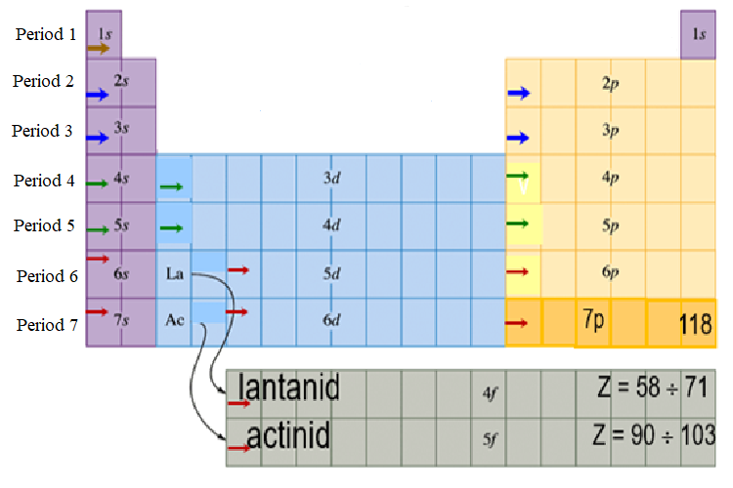
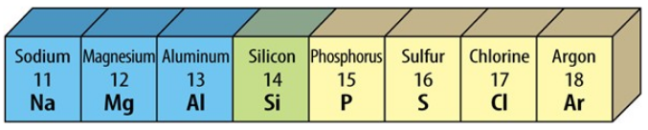
Chu kỳ (Period)
Chu kỳ: là các hàng trong bảng HTTH.
Gồm 7 chu kỳ (3 nhỏ + 4 lớn)
Tên chu kỳ = số lớp (n_{max})
Tính chất: các ngtố cùng chu kỳ có cùng lớp vỏ ngoài cùng.
Chu kỳ |  | Số nguyên tố | Tổng
CK nhỏ | CK 1 | 2 ngtố s | 2
 | CK 2 | 2 ngtố s + 6 ngtố p | 8
 | CK 3 |  | 8
CK lớn | CK 4 | 2 ngtố s + 10 ngtố d + 6 ngtố p | 18
 | CK 5 |  | 18
 | CK 6 | 2 ngtố s + 10 ngtố d + 6 ngtố p + 14 ng tố f | 32
 | CK 7 |  | 32
Tổng cộng |  |  | 118
3s¹
3s²
3s²3p¹
3s²3p²
3s²3p³
3s²3p⁴
3s²3p⁵
3s²3p⁶
n_{max} =3
Kim loại ⇢ Phi kim ⇢ Khí trơ
(Ngoại trừ CK 1 (H, He))

Slide 9
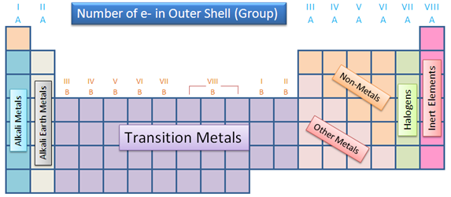
Nhóm (Groups)
Nhóm: là các cột các trong bảng HTTH
Gồm 18 phân nhóm ( 8A + 8B)
Tính chất: các ngtố cùng nhóm có cùng số electron hóa trị.
Cùng tính chất lý - hóa
Tên nhóm:
Nhóm B: (ngtố họ d va f): ns^{c}(n-1)d^{d}
Nếu: d < 6: Số thứ tự nhóm B = c + d;
d = 6 - 8: Số thứ tự nhóm B = 8,
d = 10: B-group = c
Nhóm A (ngtố họ s và p): nsªnp^{b} = a + b

Slide 10
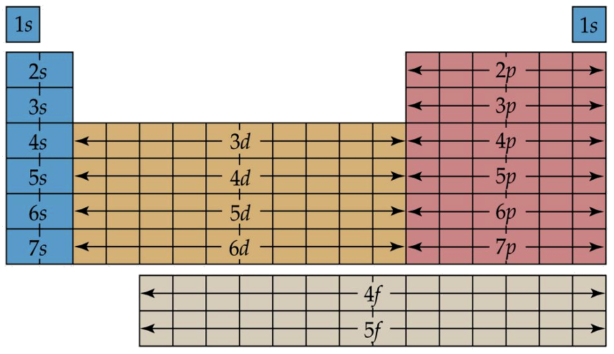
Phân nhóm chính (A-groups)
Gồm tất cả các NTHH họ s và p (ns^{1,2}np¹⁻⁶)
Xếp vào 8 phân nhóm chính (1A – 8A);
Số thứ tự phân nhóm chính = tổng e⁻ lớp ngoài cùng (e⁻ hoá trị).
e- hoá trị | ns¹ | ns² | ns²np¹ | ns²np² | ns²np³ | ns²np⁴ | ns²np⁵ | ns²np⁶
Phân nhóm chính | 1A | 2A | 3A | 4A | 5A | 6A | 7A | 8A

Slide 11
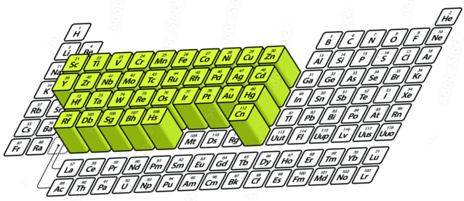
Phân nhóm phụ (B-groups)
3B
8B
B Group | d-elements
IB | ns¹(n-1)d¹⁰
IIB | ns²(n-1)d¹⁰
IIIB | ns²(n-1)d¹
IVB | ns²(n-1)d²
VB | ns²(n-1)d³
VIB | ns¹(n-1)d⁵
VIIB | ns²(n-1)d⁵
VIIIB | ns²(n-1)d^{6,7,8}
4B
5B
6B
7B
1B
2B
Gồm tất cả các NTHH họ d và f xếp vào 8 phân nhóm phụ (1B – 8B);
Phân nhóm 8B có 3 phân nhóm phụ;
STT phân nhóm phụ = e⁻ hoá trị.
Khi d¹⁰ → STT = số e⁻ ngoài cùng.

Slide 12
Tóm tắt
118 NTHH sắp xếp trong HTTH theo thứ tự Z↑
HTHH gồm 7 chu kỳ và 18 phân nhóm (8B có 3 phân nhóm nhỏ)
Chu kỳ (hàng ngang): tính chất biến đổi tuần hoàn
Kim loại ⇢ Phi kim ⇢ Khí trơ
3 chu kỳ nhỏ + 4 chu kỳ lớn
Số thứ tự CK = n_{max}
Phân nhóm (hàng dọc): cùng tính chất lý hóa (e⁻ hoá trị)
Phân nhóm chính (1-8A) họ s&p có e⁻: ns^{1,2}np¹⁻⁶;
Phân nhóm phụ (1-8B) họ d có e⁻: ns²nd¹⁻¹⁰;
Số thứ tự nhóm = e⁻ hoá trị. Khi d¹⁰ → STT = số e⁻ ngoài cùng (Nhóm 1B)

Slide 13
Áp dụng – Xác định vị trí
Biết số hiệu nguyên tử (Z):
- x/đ n_{max} = Số chu kỳ (ngoại trừ ₄₆Pd ở CK5 với n_{max} = 4)
⇢ Viết E_{n}
- x/đ e⁻ hoá trị = PLCC + LNC
Phân nhóm A (họ s & p) = tổng điện tử lớp ngoài cùng.
Phân nhóm B (họ d & f): nsª(n-1)d^{b}
nếu: b < 6: phân nhóm = a + b;
b = 6 - 8: phân nhóm = 8, b = 10: phân nhóm = a
Biết cấu hình ions: Chuyển cation or anion về nguyên tử

Slide 14
Áp dụng – Xác định vị trí
Ví dụ 1:
Z | Cấu hình E_{n} | e⁻ hoá trị | Họ | Chu kỳ | Phân Nhóm | Nguyên tố
Z = 16
1s²2s²2p⁶3s²3p⁴
3s²3p⁴
p
3
6A
S
Z = 25
1s²2s²2p⁶3s²3p⁶4s²3d⁵
4s²3d⁵
d
4
7B
Mn
Z = 35
1s²2s²2p⁶3s²3p⁶4s²3d¹⁰4p⁵
4s²4p⁵
p
4
7A
Br
Z = 3
1s²2s¹
2s¹
s
2
2A
Li
Z = 29
1s²2s²2p⁶3s²3p⁶4s¹3d¹⁰
4s¹3d¹⁰
d
4
1B
Cu

Slide 15
Áp dụng – Xác định vị trí
Ví dụ 2:
Xác định ngtố A có 4 số lượng tử của e⁻ cuối cùng: (n, l, m_{l}, m_{s}) = (3, 2, -2, -1/2)
↑↓
↑
↑
↑
↑
⇢ PLCC: 3d ⇢ ⇢ 3d⁶ ⇢ 4s²3d⁶
-2
-1
0
+1
+2
⇢ Họ: d, CK 4, PN: 8B, Z = 26 ⇢ Fe
Ví dụ 3:
Cation A²⁺ có PLCC là 3d⁵ ⇢ A: 4s²3d⁵ ⇢ Z = 25 ⇢ Mn
Anion X³⁻ có PLCC là 2p⁶ ⇢ X: 2s²2p³ ⇢ Z = 7 ⇢ N

Slide 16
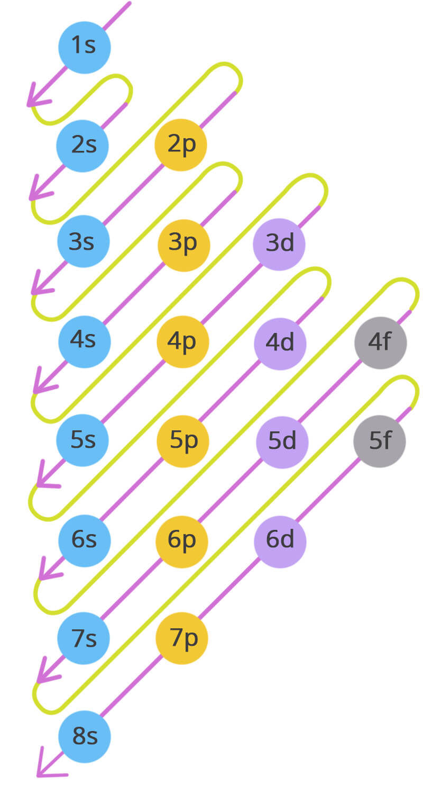
Áp dụng – Xác định vị trí
Ví dụ 4:
Chọn phương án đúng. Theo quy luật sắp xếp các nguyên tố vào bảng hệ thống tuần hoàn, dự đoán điện tích hạt nhân của nguyên tố halogen (7A) (chưa phát hiện) ở chu kỳ 8.
A. 119 B. 158
C. 167 D. 162
118
Đáp án: C

Slide 17
Quy luật biến đổi tính chất của NTHH
Tính chất chung
Bán kính ngtử
Năng lượng ion hóa
Ái lực electron
Độ âm điện
Lớp vỏ (n)
Giá trị Z
Electron HT

Slide 18
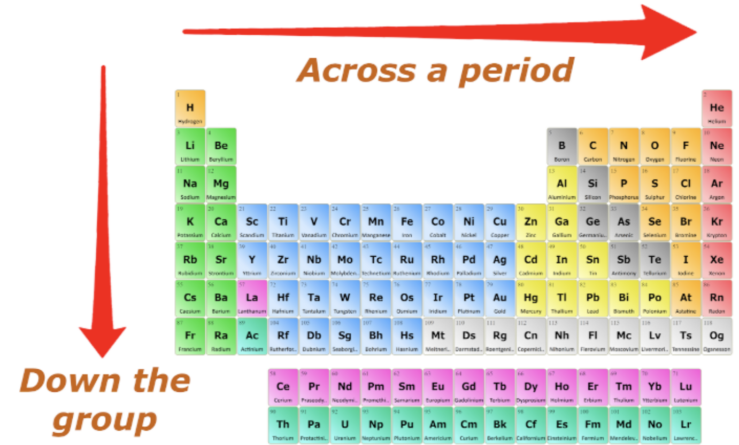
Tính chất chung
Tính chất các NTHH thay đổi tuần hoàn theo 3 chiều: ngang + dọc + chéo
Chu kỳ: n = const, Z↑ ⇢ tăng lực hút p⁺ và e⁻ ngoài cùng
⇢ Đi từ trái qua phải:
Tính kim loại ↓ và tính phi kim ↑;
Tính khử giảm và oxi hoá tăng.
Nhóm: cùng e⁻ hoá trị, n↑ ⇢ giảm lực hút p⁺ và e⁻ ngoài cùng ⇢ Đi từ trên xuống:
Tính kim loại ↑ và tính phi kim ↓;
Tính khử tăng và oxi hoá tăng.

Slide 19
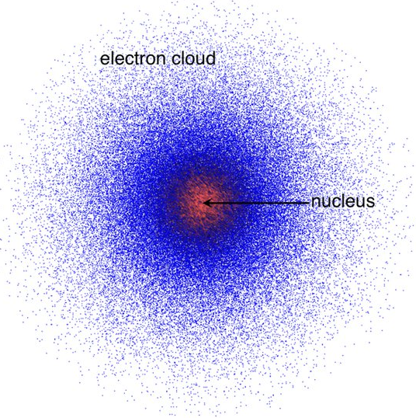
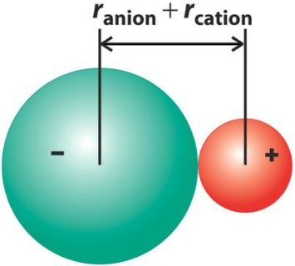
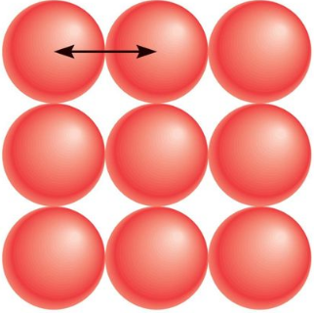
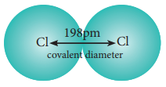
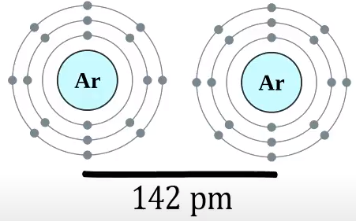
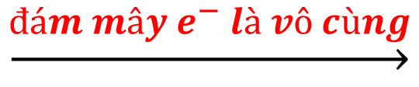
Bán kính nguyên tử
Khó xác định bán kính nguyên tử hay ion → Bán kính hiệu dụng (R)
$$\underset{→}{đám mây e^{−} là vô cùng}$$
Bán kính hiệu dụng (R) → Bán kính nguyên tử ở dạng liên kết: được xác định dựa trên khoảng cách giữa 2 nguyên tử tạo nên hợp chất tương ứng.
Các loại bán kính: gồm 4 loại
Bán kính kim loại
Bán kính cộng hóa trị
Bán kính ion
Bán kính Van Der Waals

Slide 20
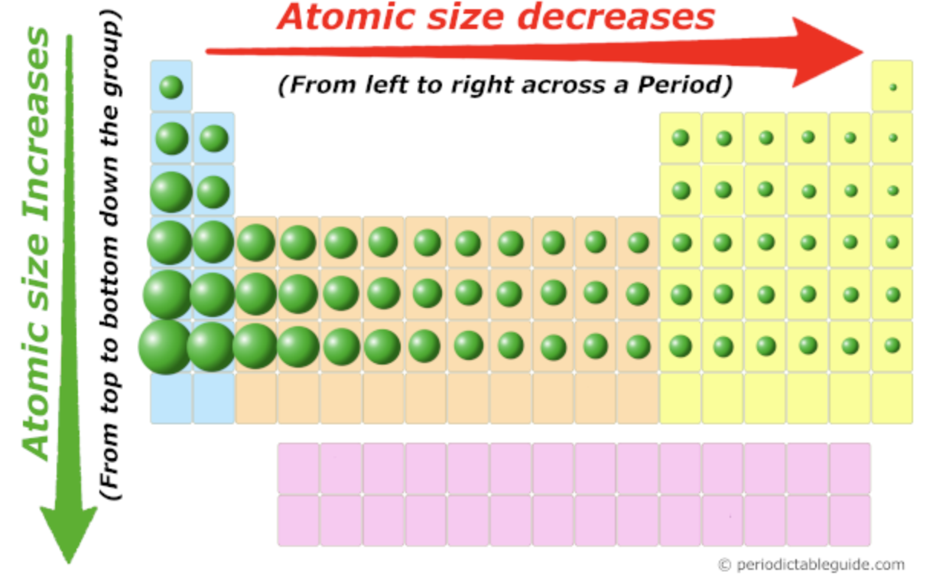
Bán kính nguyên tử
Theo chu kỳ:
n = const, Z↑
⇢ Tăng lực hút p⁺ & e⁻ ngoài cùng
→ Từ trái qua phải R giảm
Theo nhóm:
VEs = const, n↑
⇢ Giảm lực hút p⁺ & e⁻ ngoài cùng
⇢ R tăng (đi từ trên xuống)

Slide 21
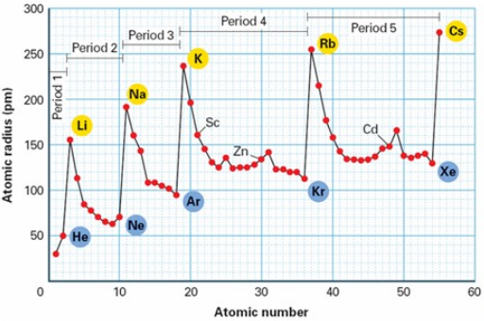
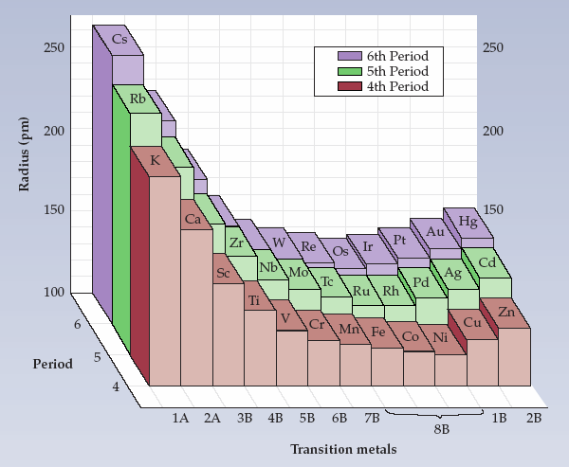
Bán kính nguyên tử
Chu kỳ nhỏ: R giảm rõ rệt và đều đặn
Chu kỳ lớn: R giảm chậm và không đều
Các e⁻ điền vào PLCC (d và f) có H/Ư chắn kém → Phân lớp co lại (co d và co f) → R↓ chậm → Tính chất giống nhau

Slide 22
Bán kính nguyên tử
Ví dụ 1: Sắp xếp các ngtử theo trật tự bán kính tăng dần: O (z=8), F(z=9), Ne (z=10), Al (z=13) và S (z=16)
A. Al < S < Ne < F < O
C. S < Al < O < F < Ne
B. Ne < F < O < S < Al
D. O < F < Ne < S < Al
Đáp án: B

Slide 23
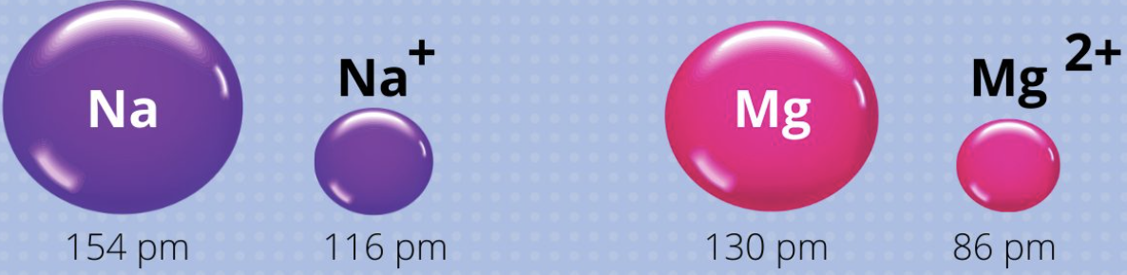
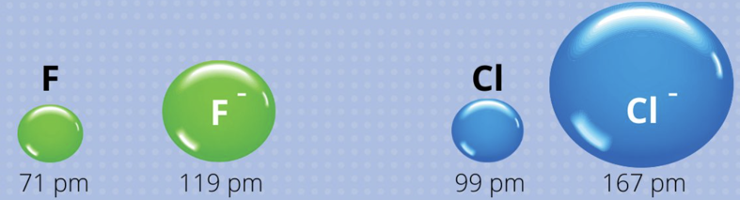
Bán kính ion
Cation (A^{a+}): số e⁻ giảm ⇢ F_{p+ vs. e- ngoài cùng} ↑ ⇢ R↓
Anion (B^{b-}): số e⁻ tăng ⇢ Hiệu ứng chắn ↑ ⇢ R↑
R (cation) < R nguyên tử < R (anion)

Slide 24
Bán kính ion
Các cation cùng 1 nguyên tố: Điện tích tăng ⇢ R giảm
Ví dụ: ₂₆Fe³⁺ < ₂₆Fe²⁺; ₂₉Cu²⁺ < ₂₉Cu⁺;
Các ion cùng phân nhóm & điện tích: n tăng ⇢ R tăng
(giống ngtố trong phân nhóm)
Ví dụ: (Be²⁺ < Mg²⁺ < Ca²⁺ < Sr²⁺ < Ba²⁺)
(F⁻ < Cl⁻ < Br⁻ < I⁻);
Các ion đẳng electron (tổng electron bằng nhau): Z tăng ⇢ R giảm
Ví dụ: Ions có 10 electron: ₁₃Al³⁺ < ₁₂Mg²⁺ < ₁₂Na²⁺ < ₉F⁻ < ₈O²⁻ < ₇N³⁻

Slide 25
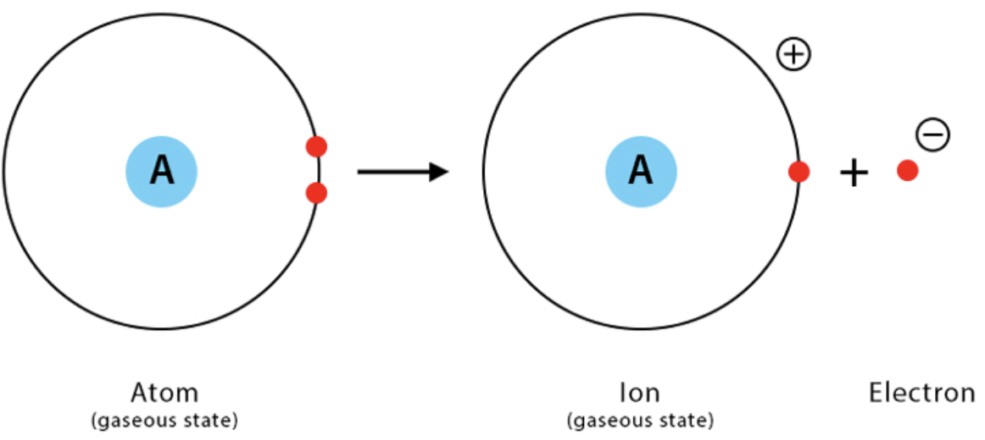
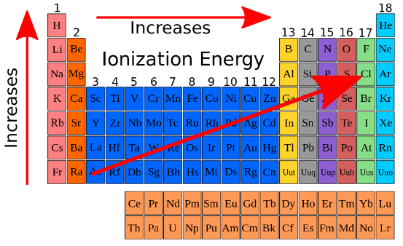
Năng lượng ion hóa (I)
Định nghĩa: là năng lượng tối thiểu cần để tách 1 electron khỏi nguyên tử ở trạng thái khí và không bị kích thích
Đối với ngtử nhiều electron: ngoài năng lượng ion hoá thứ nhất (I₁) còn I₂, I₃, … Với:
I₁ < I₂ < I₃ < … < I_{n}
Đặc trưng cho khả năng nhường e⁻: I càng nhỏ → dễ cho e⁻ ⇢ tính kim loại và khử càng mạnh.
Kim loại: Dễ dàng cho electron → I có giá trị nhỏ
Phi kim: khó tách electron → I có giá trị cao

Slide 26
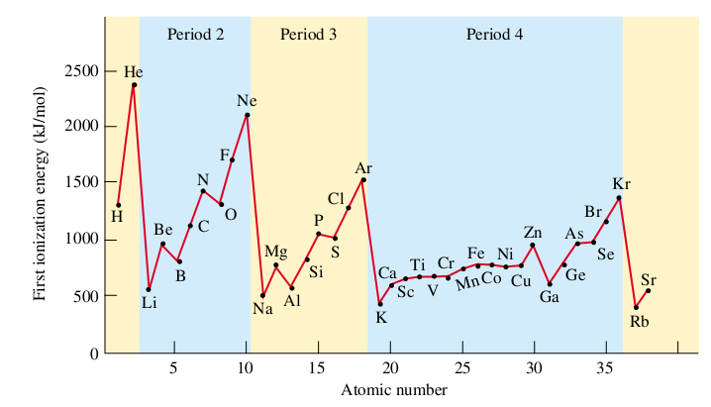
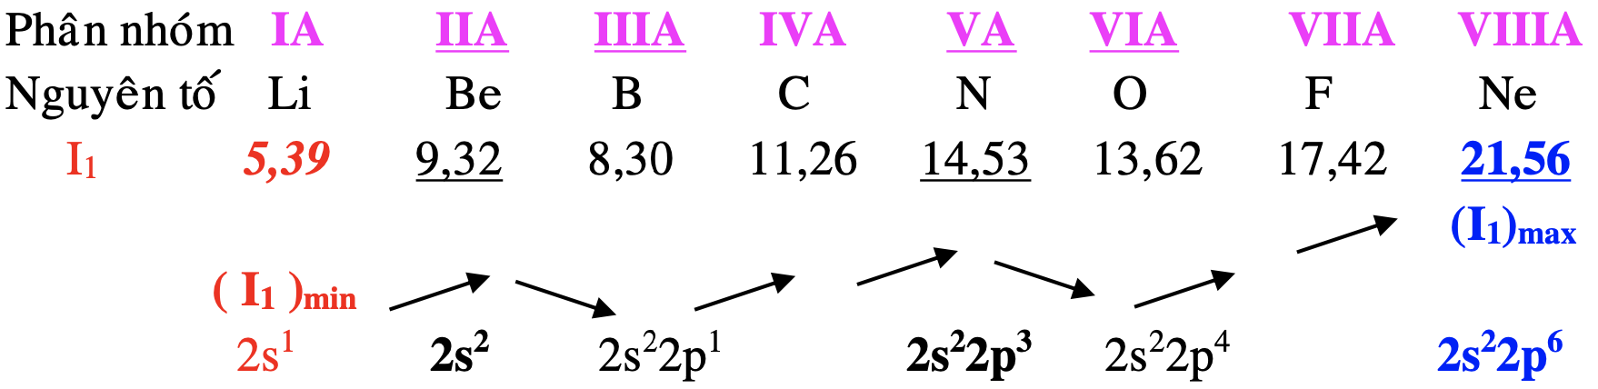
Năng lượng ion hóa (I)
Ngtử có phân lớp bão hoà và bán bão hoà (s², p³) ⇢ bền ⇢ I có giá trị cao
CK 2: B (2s²2p¹) < Be (2s²) < O (2s²2p⁴) < N (2s²2p³)
Lưu ý:
CK 3: Al (3s²3p¹) < Mg (3s²) < S (3s²3p⁴) < P (3s²3p³)
Tăng đều trong phân lớp (s,p) so với phân lớp (d,f) do hiện tượng co d và f;

Slide 27
Năng lượng ion hóa (I)
Ví dụ: Sắp xếp các ngtử theo trật tự năng lượng ion hóa thứ nhất tăng dần: Na (z=11), Mg(z=12), Al (z=13), P (z=15) và S (z=16)
A. Na < Mg < Al < P < S
C. Na < Al < Mg < P < S
B. S < P < Al < Mg < Na
D. Na < Al < Mg < S < P
D. Na < Al < Mg < S < P
Giải:
- Na (z = 11): 3s¹
- Mg (z = 12): 3s²
- Al (z = 13): 3s²3p¹
- P (z=15): 3s²3p³
- S (z = 16): 3s²3p⁴
Đáp án: D

Slide 28
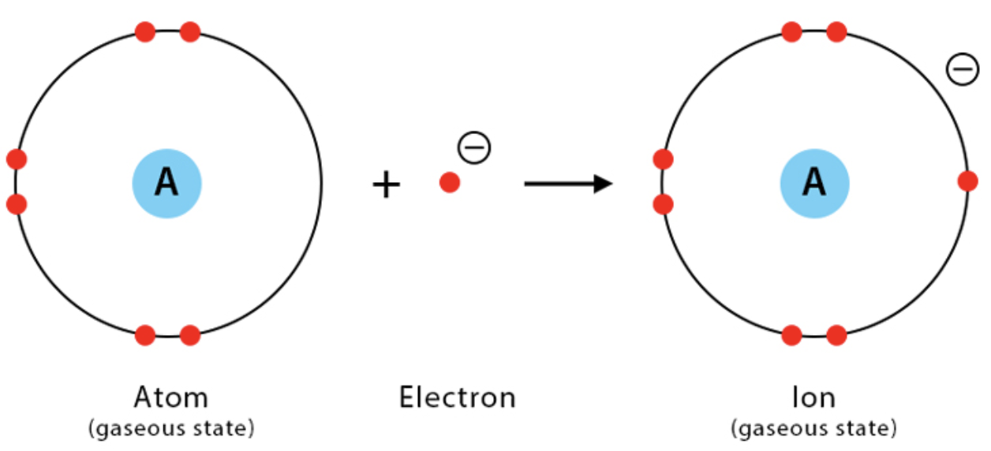
Ái lực electron (Ea)
Định nghĩa: là năng lượng toả ra (Ea < 0) hay thu vào (Ea > 0) khi kết hợp 1 electron vào nguyên tử ở trạng thái khí và không bị kích thích
Đặc trưng cho khả năng nhận e⁻ ⇢ thể hiện tính phi kim và tính oxi hoá.
I càng âm → dễ nhân e⁻
Điện tích hạt nhân (Z);
Bán kính nguyên tử (R);
Cấu trúc bền electron.
Ái lực electron phụ thuộc

Slide 29
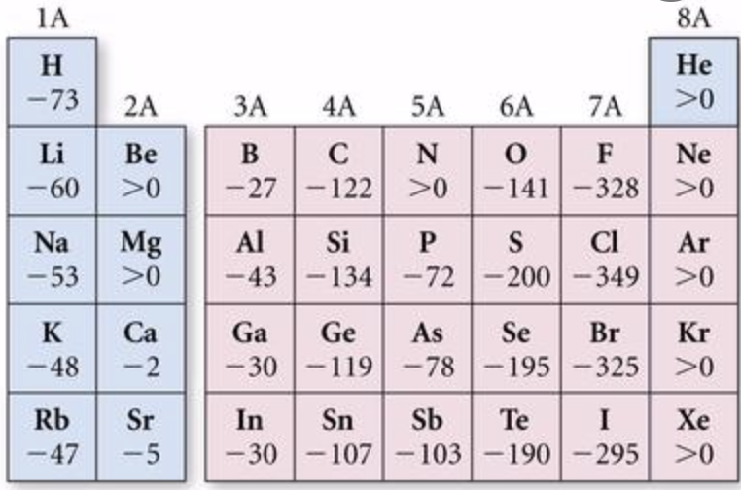
Ái lực electron (Ea)
Chiều tăng Ea
Trong chu kỳ: nhìn chung Ea tăng từ trái sang phải, mạnh nhất ở nhóm Halogen và yếu nhất là khí trơ:
Z tăng ⇢ Lực hút tĩnh điện ↑ ⇢ Ái lực e⁻ ↑
ns²
ns²np³
Trong phân nhóm: nhìn chung Ea giảm ít khi đi từ trên xuống
n tăng ⇢ R tăng Lực hút tĩnh điện↓ ⇢ Ái lực e⁻ ↓
Ái lực electron của kim loại và phi kim
Kim loại: khó nhận electron → Năng lượng tỏa ra thấp → Giá trị nhỏ
Phi kim: dễ dàng nhận electron → Năng lượng tỏa ra cao → Ea có giá trị cao

Slide 30
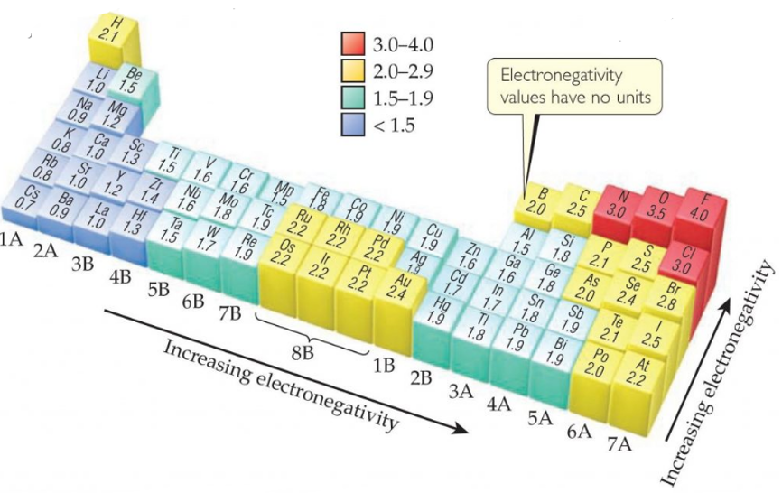

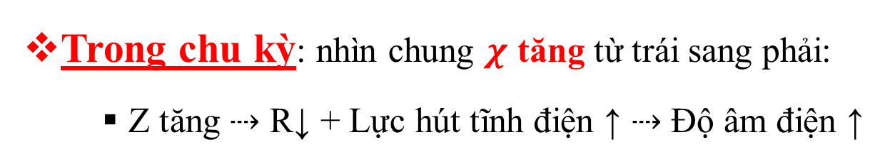
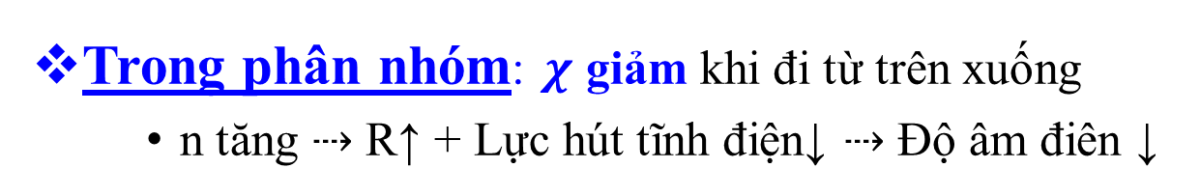

Electronegativity (Độ âm điện _ $χ$)
Định nghĩa: là đại lượng đặc trưng cho khả năng hút điện tử về phía mình khi tạo liên kết với nguyên tố khác.
Trong LK: Ngtử có $χ$ lớn hút e⁻ từ ngtử có $χ$ bé
Quy luật biến đổi:
Trong chu kỳ: nhìn chung $χ$ tăng từ trái sang phải:
Z tăng ⇢ R↓ + Lực hút tĩnh điện ↑ ⇢ Độ âm điện ↑
Trong phân nhóm: $χ$ giảm khi đi từ trên xuống
n tăng ⇢ R↑ + Lực hút tĩnh điện↓ ⇢ Độ âm điên ↓
Giá trị $χ:$ (P/p Pauling)

Slide 31
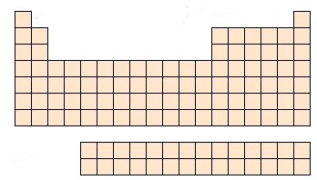
Tổng quát
- n = const, điện tích hạt nhân tăng;
- Lực hút tĩnh điện tăng;
- Hiệu ứng chắn ít thay đổi;
- Bán kính giảm, ion hóa tăng, ái lực e⁻ tăng và độ âm điện tăng.
- n tăng, điện tích hạt nhân tăng;
- Lực hút tĩnh điện giảm;
- Hiệu ứng chắn tăng;
- Bán kính tăng, ion hóa giảm, ái lực e⁻ giảm và độ âm điện giảm.
Độ âm điện
Ái lực electron
Năng lượng ion hoá
Chiều tăng bán kính nguyên tử

Slide 32
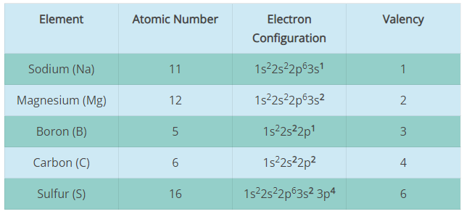
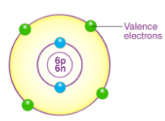
Hóa trị và Số oxi hóa
Hóa trị: là số electron của mỗi nguyên tố tham gia liên kết hóa học
Xác định số liên kết hóa học tối đa mà nguyên tố đó có. Không thể hiện điện tích của nguyên tố đó trong phân tử.
Được xác định bằng số liên kết hóa học mà một nguyên tử của nguyên tố đó tạo nên trong phân tử.
Ví dụ: H₂O → H-O-H
→ H: hóa trị 1 & O: hóa trị 2

Slide 33
Hóa trị và Số oxi hóa
Số oxi hóa: là điện tích dương hay âm của nguyên tố trong hợp chất được tính với giả thiết rằng hợp chất được tạo thành từ các ion
Thể hiện điện tích của nguyên tố đó trong phân tử. Không xác định số liên kết hóa học tối đa mà nguyên tố đó có.
Số oxi hóa dương cao nhất = số thứ tự nhóm (trừ 8A, 1B, 8B)
Ví dụ: Na¹⁺ (1A); Mn⁷⁺ (7B); N⁺⁵ (5A)
Số oxi hóa âm thấp nhất = số thứ tự nhóm - 8
Ví dụ: N³⁻ (5A); O²⁻ (6A); Cl⁻¹ (7A)

Slide 34
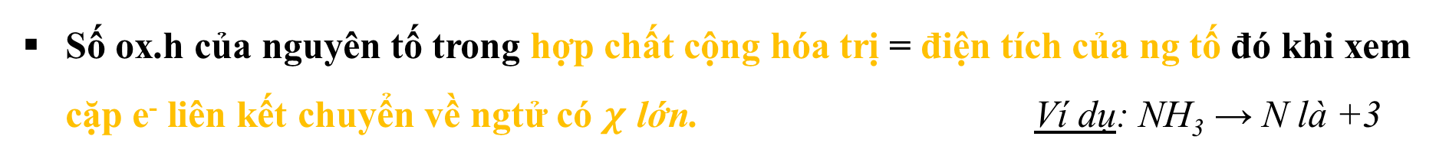
Hóa trị và Số oxi hóa
Quy tắc xác định số oxi hóa:
Số ox.h nguyên tử tự do = 0
Ví dụ: Mg⁰, Fe⁰, …
Số ox.h ion nguyên tử = điện tích ion đó
Ví dụ: Mg²⁺ (2+); Fe³⁺ (3+), …
Số ox.h k/l kiềm = 1 và k/l kiềm thổ = 2
Ví dụ: Na¹⁺ (1+); Ca²⁺ (2+), …
Số ox.h Oxy = -2 (trừ H₂O₂: -1 và F₂O: +2)
Số ox.h Hydro = +1 ‹trừ các hợp chất hydride của k/l (NaH, CaH₂, …) = -1›
Số ox.h của nguyên tố trong hợp chất cộng hóa trị = điện tích của ng tố đó khi xem cặp e⁻ liên kết chuyển về ngtử có $χ$ lớn. Ví dụ: NH₃ → N là +3
+1
+7
-2
“Tổng số oxy hóa trong phân tử trung hòa của các ngtố = 0”
Ví dụ: KMnO₄ (1+7-2*4=0)

Slide 35
Xác định kim loại và phi kim
Dựa vào tổng số electron hoá trị (VEs):
VEs = 1, 2, 3 ⇢ Kim loại
Ví dụ: K (19): 4s¹, Al (13): 3s²3p¹
VEs = 5, 6, 7 ⇢ Phi kim
Ví dụ: O (8): 2s²2p⁴, Cl (17): 3s²2p⁵
Chu kỳ nhỏ: Phi kim
Ví dụ: C (6): 2s²2p²
VEs = 4
Chu kỳ lớn: Kim loại
Ví dụ: Sn (50): 5s²5p²

Slide 36



Từ tính
Khái niệm:
Từ tính là tính chất từ của vật liệu có moment ngtử sắp xếp theo hướng ngược nhau (kết quả của các electron tự quay - spin).
Phân loại:
No Applied Magnetic Field
Applied Magnetic Field
Nghich từ (Diamagnetism): không có e⁻ tự do, ngược chiều với từ trường ngoài
Ví dụ: Zn (4s²3d¹⁰), Zn²⁺ (4s⁰3d¹⁰⁾, Ag⁺ (4d¹⁰), …
Thuận từ (Paramagnetism): lực từ yếu, không có e⁻ tự do, ngược chiều với từ trường ngoài
Ví dụ: Ag (5s¹4d¹⁰), Al (3s²3p¹), …
Sắt từ (Ferromagnetism): lực từ yếu, không có e⁻ tự do, ngược chiều với từ trường ngoài
Ví dụ: Fe, Co, Ni, …

Slide 37
BÀI TẬP CHƯƠNG 2 (Chương 3 trong Sách) HỆ THỐNG TUẦN HOÀN CÁC NGUYÊN TỐ HÓA HỌC
CÂU: 3.1-4; 3.19-27; 3.32-34; 3.38-39.
→ NỘI DUNG NÀY KHÔNG THI

Slide 38
3.1. Chọn cấu hình electron nguyên tử ở trạng thái cơ bản đúng của hai nguyên tố thuộc phân nhóm VIA và VIB:
1. 1s²2s²2p⁶3s²3p⁶4s²3d⁴.
2. 1s²2s²2p⁶3s²3p⁴.
3. 1s²2s²2p⁶3s²3p⁶4s¹3d⁵.
4. 1s²2s²2p⁶3s¹3p⁵.
a) 1, 2. b) 3, 4. c) 2,3. d) 1, 4.

Slide 39
3.2. Cho các nguyên tử ₂₀Ca, ₂₆Fe, ₃₃As, ₅₀Sn, ₅₃I. Các ion có cấu hình khí trơ gần nó nhất là:
a) Ca²⁺, As³⁻, Sn⁴⁺.
b) Fe³⁺, As³⁺, Sn⁴⁺.
c) Ca²⁺, Fe²⁺, As³⁻, I⁻.
d) Ca²⁺, As³⁻, I⁻.

Slide 40
3.3. Chọn câu đúng: Cho các nguyên tố ₂₀Ca, ₂₆Fe, ₄₈Cd, ₅₇La.
Các ion có cấu hình lớp vỏ electron giống khí trơ gần nó là:
a) Ca²⁺, La³⁺.
b) Ca²⁺, Fe²⁺.
c) La³⁺, Cd²⁺.
d) Ca²⁺, Cd²⁺.

Slide 41
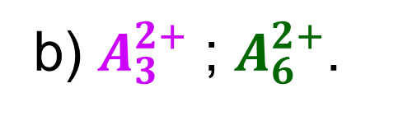
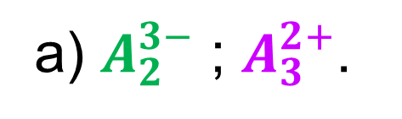
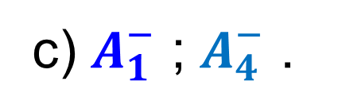
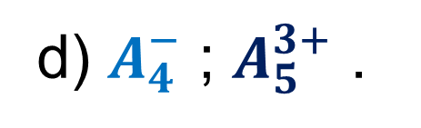
3.4. Cho các nguyên tử: A₁ (Z=1), A₂ (Z=7), A₃ (Z=22), A₄ (Z=35), A₅ (Z=13) và A₆ (Z=30). Tập hợp các tiểu phân đều có cấu hình e không phải khí trơ:
a) $A_{2}^{3−}$ ; $A_{3}^{2+}$.
b) $A_{3}^{2+}$ ; $A_{6}^{2+}$.
c) $A_{1}^{−}$ ; $A_{4}^{−}$ .
d) $A_{4}^{−}$ ; $A_{5}^{3+}$ .

Slide 42
3.5. Cho các nguyên tử: ₅₁Sb, ₅₂Te, ₅₃I, ₅₅Cs, ₅₆Ba. Các ion đều có cấu hình electron giống ion I⁻ là:
a) Sb³⁻, Te²⁻, Cs⁺, Ba²⁺.
c) Sb³⁺, Te²⁺, Cs⁻, Ba²⁻.
b) Sb³⁻, Te²⁺, Cs⁺, Ba²⁺.
d) Sb³⁺, Te²⁺, Cs⁺, Ba²⁺.

Slide 43
3.6. Xác định vị trí của các nguyên tử có cấu hình electron sau trong bảng hệ thống tuần hoàn và cho biết chúng là kim loại hay phi kim:
X: 4s²3d⁷
Y: 4s²3d¹⁰4p⁵
T: 5s¹
X(CK3, PN VIIB, KL); Y(CK4, PN VA, PK); T(CK5, PN IA, KL).
X(CK4, PN IIB, KL); Y(CK3, PN VIIA, PK); T(CK5, PN IA, KL).
X(CK3, PN VIIIB, KL); Y(CK4, PN VIIB, KL); T(CK5, PN IA, KL).
d) X(CK4, PN VIIIB, KL); Y(CK4, PN VIIA, PK); T(CK5, PN IA, KL).

Slide 44
3.7. Ion M³⁺ và ion X²⁻ có phân lớp cuối cùng lần lượt là 2p⁶ và 4p⁶. Hãy xác định vị trí của các nguyên tử M và X trong bảng phân loại tuần hoàn và bản chất là kim loại hay phi kim.
M(CK2, PN IIIB, KL) ; X(CK4, PN VIIIA, khí hiếm).
M(CK3, PN IIIA, KL) ; X(CK4, PN VIA, PK).
M(CK2, PN VIIIA, khí hiếm) ; X(CK2, PN IIA, KL).
M(CK3, PN VA, PK) ; X(CK4, PN VIA, KL).

Slide 45
3.8. Trong chu kỳ 4, nguyên tố nào ở trạng thái cơ bản có 3 e độc thân? Cho: ₂₃V ₂₄Cr ₂₅Mn ₂₆Fe ₂₇Co ₂₈Ni ₃₂Ge ₃₃As ₃₄Se ₃₅Br.
V, Fe, As.
Mn, Ni, Ge, Se.
c) V, Co, As.
d) Cr, Co, As.

Slide 46
3.9. Chọn câu đúng: Tính thuận từ (có từ tính riêng) của các nguyên tử và ion được giải thích là do có chứa electron độc thân, càng nhiều electron độc thân thì từ tính càng mạnh. Trên cơ sở đó hãy chọn trong mỗi cặp hợp chất ion sau, hợp chất ion nào bị nam châm hút mạnh nhất? (Cho Z của Cℓ, Ti, Fe lần lượt là 17, 22, 26)
Đáp án b
FeCℓ₂ và FeCℓ₃
↑↓
↑
↑
↑
↑
<
↑
↑
↑
↑
↑
Fe²⁺: 3d⁶
→ số e độc thân = 4
< số e độc thân = 5 ←
Fe³⁺: 3d⁵
↑
↑
>
TiCl₂ và TiCl₄
Ti²⁺: 3d²
→ số e độc thân = 2
< số e độc thân = 0 ←
Ti⁴⁺: 3s²3p⁶
b) TiCℓ₂ và FeCℓ₃
Đ

Slide 47
3.10. Chọn phương án đúng. Nguyên tử của nguyên tố X có 5 electron ở lớp ngoài cùng và thuộc chu kỳ 4.
Đáp án b) Chỉ 2,4.
X: 4s²4p³ có: phân lớp cuối cùng 4p → nguyên tố p → VA
n_{max} = 4 → chu kỳ 4
→ X: 4s²4p⁴
1s²
2p⁶
→ Z = 33
→ X: 4s² 4p³
2s²
3s²
3p⁶
3d¹⁰
1) Cấu hình electron hóa trị của X là 4s²3d³.
S
2) X có điện tích hạt nhân Z = 33.
Đ
S
3) X thuộc chu kỳ 4, phân nhóm chính VB trong bảng hệ thống tuần hoàn.
4) Số oxy hóa dương cao nhất của X là +5.
Đ

Slide 48
3.11. Chọn câu sai. Cho nguyên tử có cấu hình electron nguyên tử là: 1s²2s²2p⁶3s²3p⁶4s²3d¹⁰4p³.
Đáp án a
↑
↑
↑
Z = 33 ; n_{max} = 4 → chu kỳ 4
Cấu hình e hóa trị: 4s²4p³ , phân lớp cuối cùng 4p → nguyên tố p, VA.
→ phân lớp 4p³ có 3e độc thân.
a) Vị trí nguyên tử trong bảng HTTH là: chu kỳ 4, PN IIIA, ô số 33.
S
b) Ở trạng thái cơ bản, nguyên tử có 3 e độc thân.
Đ
c) Nguyên tử có số OXH dương cao nhất là +5, số OXH âm thấp nhất là -3.
Đ
d) Nguyên tử có khuynh hướng thể hiện tính phi kim hơn là tính kim loại.
Đ

Slide 49
3.12. Chọn trường hợp đúng. Cho cấu hình e của các nguyên tử X,Y,Z,T:
X: 1s²2s²2p⁶3s²3p⁶3d¹⁰4s²4p⁶4d¹⁰5s²5p⁶4f⁵6s²
Đáp án a
Phân lớp cuối cùng 4f → nguyên tố f, phân nhóm IIIB, kim loại chuyển tiếp f.
n_{max} = 6 → chu kỳ 6 → họ lantanid.
Y: 1s²2s²2p⁶3s²3p⁶3d¹⁰ 4s² 4p³
Phân lớp cuối cùng 4p → nguyên tố p, phân nhóm VA, phi kim.
n_{max} = 4 → chu kỳ 4.
Z: 1s²2s²2p⁶3s²3p⁶3d¹⁰4s²4p⁶4d¹⁰5s¹
Phân lớp cuối cùng 4d → nguyên tố d, phân nhóm IB, kim loại chuyển tiếp d.
n_{max} = 5 → chu kỳ 5.
T: 1s²2s²2p⁶3s²3p⁶3d¹⁰4s²
Phân lớp cuối cùng 3d → nguyên tố d, phân nhóm IIB, kim loại chuyển tiếp d.
n_{max} = 4 → chu kỳ 4.
a) X là kim loại chuyển tiếp f thuộc phân nhóm IIIB.
Đ
b) Y là kim loại chuyển tiếp thuộc phân nhóm VB.
S
c) Z là kim loại kiềm thuộc phân nhóm IA.
S
d) T là kim loại chuyển tiếp thuộc phân nhóm VIIIB.
S

Slide 50
3.13. Chọn phương án không chính xác. Các nguyên tố có cấu hình electron lớp ngoài cùng ns¹:
Đáp án d) 1,2,3,4.
1) Chỉ là kim loại.
Không chính xác
₁H: 1s¹ là phi kim.
Không chính xác
2) Chỉ có số oxy hóa +1.
₂₄Cr: 3d⁵4s¹ → số OXH: +2, +3, +6
₂₉Cu: 3d¹⁰4s¹ → nguyên tố d
3) Là nguyên tố họ s.
Không chính xác
4) Chỉ có 1 electron hóa trị.
₂₄Cr: 3d⁵4s¹ → có 6 electron hóa trị
Không chính xác

Slide 51
3.14. Qui ước electron phân bố vào các orbital trong phân lớp theo thứ tự m_{ℓ} từ -ℓ đến +ℓ, điền spin dương trước (↑) âm sau (↓). Ion X²⁺ có phân lớp electron cuối cùng là 3d⁵. Hỏi electron cuối cùng của X có bộ 4 số lượng tử là gì?
X²⁺ : 3d⁵ → X: 3d⁵4s² → 3d⁵ là phân lớp cuối cùng của X.
m_{ℓ} : -2 -1 0 +1 +2
Electron cuối cùng có 4 số lượng tử:
n = 3, ℓ = 2, m_{ℓ} = +2, m_{s} = +½.
↑
↑
↑
↑
↑
Đáp án d
3d⁵

Slide 52
3.15. Những nguyên tố có các AO hóa trị có giá trị n + ℓ = 5 thuộc về các chu kỳ:
AO hóa trị có n + ℓ = 5 , vì n > ℓ → 3 ≤ n ≤ 5
Đáp án a) Chu kỳ 4 và 5.
Khi n = 3 → ℓ = 2 → AO hóa trị là 3d.
→ Cấu hình electron hóa trị : 3d ¹⁻¹⁰ 4s^{1,2} → Nguyên tố thuộc chu kỳ 4.
Khi n = 4 → ℓ = 1 → AO hóa trị là 4p.
→ Cấu hình electron hóa trị : 4s²4p¹⁻⁶ → Nguyên tố thuộc chu kỳ 4.
Khi n = 5 → ℓ = 0 → AO hóa trị là 5s.
→ Cấu hình electron hóa trị : 5s¹⁻²5p⁰⁻⁶ → Nguyên tố thuộc chu kỳ 5.

Slide 53
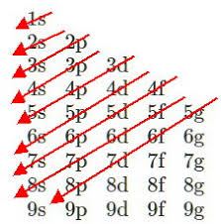
3.16. Chọn đáp án đúng. Dựa trên nguyên tắc xây dựng bảng HTTH, hãy dự đoán số nguyên tố hóa học tối đa có ở chu kỳ 8 (nếu có) là:
Đáp án c) 50.
Theo qui tắc Kleskopxki thì chu kì 8 gồm các phân lớp: 8s²(đầu chu kỳ), 5g¹⁸ , 6f¹⁴ , 7d¹⁰ , 8p⁶(cuối CK).
18
14
10
→ Số nguyên tố hóa học tối đa ở chu kì 8:
2(s) + 10(d) + 14(f) + 18(g) + 6(p) = 50 nguyên tố.
2
6

Slide 54
3.17. Dựa trên quy tắc xây dựng bảng HTTH, dự đoán điện tích hạt nhân của nguyên tố kim loại kiềm (chưa phát hiện) ở chu kỳ 8.
Đáp án a) 119.
Nguyên tố kim loại kiềm chu kì 7 (7s¹) có z = 87.
Chu kì 7 bao gồm các phân lớp: 7s¹⁺¹ , 6d¹⁰, 5f¹⁴, 7p⁶ → có 32 nguyên tố.
Nguyên tố kim loại kiềm ở chu kì 8 (8s¹) có điện tích hạt nhân :
Z = 87+ 31 + 1(8s¹) = 119

